Slide 1

ETL – Extract, Transform & Load

Slide 2
Sesión 1 – Procesos ETL & Introducción a Python
ETL, Crawlers y APIs

Slide 3
Procesos ETL
Sesión 1

Slide 4
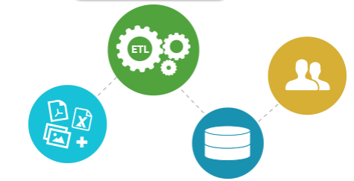
¿Qué son los procesos ETL?
Extraer
Carga
Obtención de datos de diferentes fuentes y hacerlo llegar a un lugar dentro de la Organización, llamado staging.
Organización y actualización de los datos en la base de datos.
Los sistemas de gestión de bases de datos (SGDB) son programas
desarrollados explícitamente para gestionar bases de datos (MySQL,
Oracle, SQL Server…)
Tipos de bases de datos:
Relacionales
Multidimensionales
NoSQL
Los datos se obtienen en bruto (raw data). Métodos:
Full Extract
Incremental
Update notification
Formato de archivos:
Texto enriquecido: docx, pdf, xlsx…
Texto plano: Con información (txt, log, bat, json, csv, xml …), Con código de programación ( java, r, py …)
Transformar
Filtrado, limpieza , homogeneización y agrupación de la información. Se basa en diferentes procesos o técnicas que se efectúan sobre los datos extraídos:
Estructurar los datos
Aplicar funciones o reglas de negocio
Seleccionar o filtrar (filas, columnas)
Traducir códigos: {“Alto”, “Medio”, “Bajo”} = {3, 2, 1}
Anonimaciones
Nuevos valores: TotalVenta = Precio x Cantidad
Unir datos de múltiples fuentes
Agrupar Filas
Etc.

Slide 5
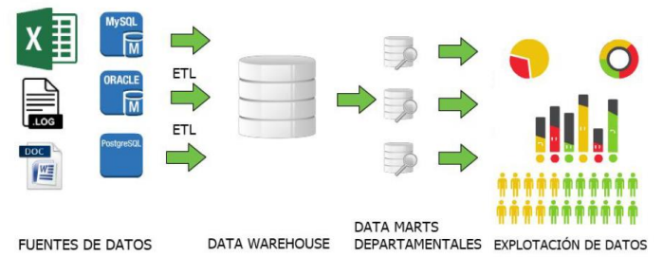
Arquitectura Data Warehouse (DWH)
El data warehouse es un almacén de información que integra los datos de toda las fuentes de información
Un data mart es una base de datos departamental que se nutre del data warehouse.

Slide 6
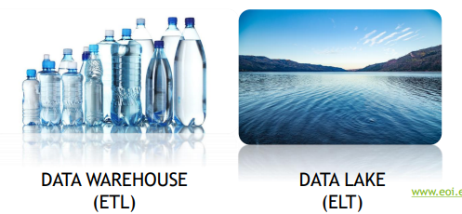
ETL vs ELT
En los procesos ELT (Extraer, cargar y transformar) los datos extraídos se cargan primero en un data lake
Utilizado con cantidades grandes de datos en infraestructuras cloud
Todos los datos están siempre disponibles y el acceso es más rápido

Slide 7
Introducción a Python
Sesión 1

Slide 8
Pandas DataFrames
Agrupar
Operaciones con columnas
Seleccionar filas y columnas
Función Filter
Filtrar tabla
Función Where
Ordenar por columna

Slide 9
Formas de Filtrar DataFrames

Slide 10
Sesión 2 – Lectura de archivos en Python
ETL, Crawlers y APIs

Slide 11
Manejo de Archivos: Estructurados, Semi y desestructurados
Sesión 2

Slide 12
Manejo de archivos - Funciones
Open
Close
Read
Write
Permite leer y escribir archivos.
El primer argumento es el nombre del archivo
El segundo argumento puede tomar los siguientes valores:
r : modo lectura
r+ : modo lectura y escritura
w : modo solo escritura
a : para incluir nueva información sobre él
w+ y a+ : Lectura y escritura (a añade al final y w sobrescribe)

Slide 13
Archivos con datos estructurados
CSV
pd.read_csv(
‘nombre del archivo’,
sep=‘separador’,
header=‘None’ => si no viene con el nombre en la cabecera
names = [‘a’, ‘b’, …] => nombres de las columnas
dtype = {‘a’ : np.float64, ‘b’: np.int32 …} => tipos de la columna
)
Excel
pd.read_excel(
‘nombre del archivo’,
sep=‘separador’,
header=‘None’ => si no viene con el nombre en la cabecera
names = [‘a’, ‘b’, …] => nombres de las columnas
dtype = {‘a’ : np.float64, ‘b’: np.int32 …} => tipos de la columna
)

Slide 14

Datos Semiestructurados
XML
Principal librería: import xml.etree.ElementTree as ET
Todos los elementos con una etiqueta ‘X’: findall(‘X’)
Método para leer un archivo xml:
ET.parse(‘nombre del archivo’)
Muestra el titulo de la etiqueta: .tag
Conocer la estructura del XML: iter()
Muestra el texto de una etiqueta: attrib[‘X’]
Primer elemento con una etiqueta ‘X’: find(‘X’)
Muestra el texto del nodo: text
JSON
Principal librería: import json
Web de uso JSON Beautifier
Método para leer un archivo xml:
Una vez que se ha abierto el json y convertido en un diccionario, se debe tratar como dicho objeto (dict())

Slide 15

Datos Desestructurados
TXT
Código para leer el archivo:
Una vez abierto y guardado el archivo en una variable, filtramos la información por un patrón (expresión regular) que definamos
Podemos crear un DataFrame de la lista resultante del archivo filtrado

Slide 16
Servicios de almacenamiento
Sesión 1

Slide 17


Amazon Web Services
AWS
Librería principal:
import boto3
Para conectarnos a los recursos de AWS necesitamos una clave y una clave secreta. Dentro de estos recursos hay buckects que son contenedores de archivos.
Podemos comprobar todos los buckets dentro de un recurso.
Seleccionar un bucket dentro de los disponibles en el recurso
Recorrer todos los objetos dentro de un bucket
Leer, por ejemplo, un json que se encuentre dentro del bucket

Slide 18
File Transfer Protocol
FTP
Librería principal:
import ftplib
Para conectarnos a un servidor FTP necesitamos un nombre de servidor, un usuario y una contraseña.
Podemos comprobar todos los archivos dentro del servidor
Abrir un archivo del FTP, por ejemplo, un JSON:
Cerrar conexión con el FTP:

Slide 19
Sesión 3 – Modelos de BBDD y acceso con Python
ETL, Crawlers y APIs

Slide 20
Modelo de Base de Datos
Sesión 3

Slide 21
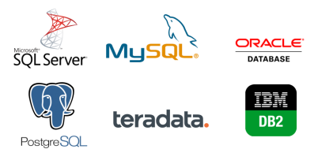
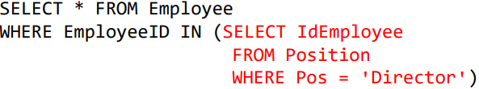
Modelo de datos - SQL
SQL – Structured Query Language.
SGBDs – Sistemas de Gestión de Bases de Datos. Para SQL hay varios:
Hay que diferenciar entre dos tipos de tablas:
Tablas de dimensión: Representan objetos (clientes, productos)
Tablas de hechos: Representan acciones (compras)
Agrupaciones en SQL: SUM, COUNT, AVG, MIN y MAX
Puede hacerse subqueries de dos tipos:
Enlazadas con una condición en el WHERE
Unidas en el FROM

Slide 22
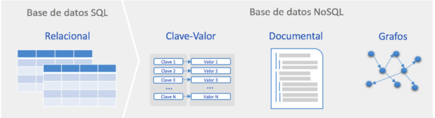
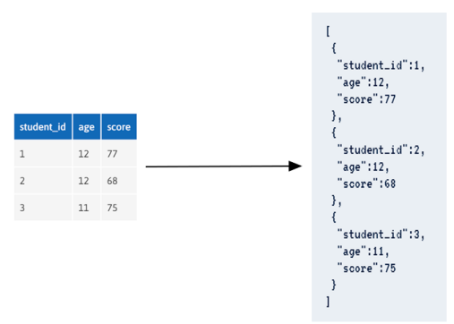
Modelo de datos - NoSQL
No tienen un identificador que sirva de relación entre un conjunto de datos y otro
Tienen varias formas de estructurarse a diferencia de las SQL: En una base de datos no relacional una unidad de datos puede llegar a ser demasiado compleja como para plasmarlo en una tabla
Las BBDD NoSQL más conocidas son: MongoDB, Redis, Elasticsearch, Cassandra…

Slide 23
BBDD en Python
Sesión 3

Slide 24



Modelo de datos - SQL
Dos librerías Principales
import pymysql
import sqlite3
Conectarse a una base de datos de un servidor activo:
Crear de cero o conectarse a una BBDD existente:
Dos formas de ejecutar consultas:
Con cursor:
Con DataFrames
Tras un cursor.execute() de un insert o update de valores siempre se debe ejecutar un db.commit().
Para crear una tabla a partir de un DataFrame:

Slide 25

Modelo de datos - NoSQL
MongoDB
from pymongo import MongoClient
import dns
Lo primero siempre es conectarnos a un cliente/servidor de Mongo:
Para conectarnos a una base de datos, tenemos que especificar el nombre de una BBDD que exista en el cliente que nos conectamos:
Podemos seleccionar una tabla dentro de la BBDD:
Para hacer consultas debemos usar el método find():

Slide 26
Sesión 4 – WEB Scraping y Web Crawling
ETL, Crawlers y APIs

Slide 27
Teoría – Conceptos Previos
Sesión 4

Slide 28
La Web
WEB 3.0
WEB 4.0
Principal diferencias: Forma en la que accedemos a la información, más flexible y versátil.
Próximo gran avance: Se centrará en ofrecer un comportamiento más inteligente y predictivo.
Los buscadores permiten hacer uso de lenguaje más natural, con el objetivo de obtener una info más personalizada
Fundamentación en 3 pilares:
La compresión del lenguaje natural y tecnologías speech to text
Nuevos sistemas de comunicación máquina a máquina
Uso de la información de contexto: Ubicación, ritmo cardiaco, etc.
Entra ya el machine learning y la inteligencia artificial
La web 3.0 nunca podrá responder a consultas tipo: “Quiero que un taxi venga a buscarme”

Slide 29
Obtención de datos Web
Web Scraping (“raspado”)
Consiste en la extracción de los datos significativos de una o varias páginas web determinadas, para una manipulación o análisis posterior.
Web Crawling o Web Spider
Se refieren concretamente a que para obtener las páginas web que nos interesan hemos de rastrear sus enlaces web, realizando una exploración recursiva.
Parsing: Normalmente, hay que parsear los datos para extraer las partes que nos interesan.

Slide 30
Araña Web o Crawlers
Es un programa que inspecciona las páginas del WWW de forma metódica y automatizada. Su uso más frecuente se centra en:
Crear una copia de todas las páginas web visitadas
Procesado posterior por un motor de búsqueda que indexa las páginas.
Sistema de búsquedas rápido.
Funcionamiento:
Las arañas visitan una lista de URLs.
Se descargan las páginas.
Identifica los hiperenlaces.
Los añade a la lista a visitar recurrentemente.
Luego descarga estas páginas nuevas.
Analiza sus enlaces.
Así sucesivamente.
Es conveniente mirar atentamente los términos legales de la web y tener en consideración los aspectos legales por la utilización de los datos obtenidos mediante web scraping. Los accesos a una web que no se corresponden con “acciones humanas” pueden provocar el bloqueo de la IP.
Respeta las normas de robots.txt y Usa una tasa de peticiones razonables (1 petición por cada 10 segundos)

Slide 31
Python
Sesión 4

Slide 32

Navegador web en Python (socket)
import socket
Lo primero es configurar el socket con los parámetros que se necesiten. Por ejemplo:
socket.AF_INET = IPv4
socket.SOCK_STREAM = Tipo del socket default
Nos conectamos al servidor al que vamos a hacerle la petición:
Configuramos la petición y la guardamos en una variable, para posteriormente enviarla:
Recibimos la petición y cerramos el socket:

Slide 33
Recepción de Páginas Web
import urllib.request
Con está librería es mucho más rápido:

Slide 34



Parsing HTML mediante BeautifulSoup
import urllib.request
from bs4 import BeautifulSoup
Petición a una web determinada con urllib:
Guardado del html y paseado por una etiqueta:
Para hacer un parseado más especifico se puede usar find_all
Impresión de los tags que se desea:
Tag.get(‘href’) se usa para imprimir el valor dentro de un atributo, en este caso href.
Tag.text se usa para imprimir el valor de la etiqueta filtrada en este caso ‘a’.

Slide 35

Web Scraping con Selenium
from selenium import webdriver
from webdriver_manager.chrome import ChromeDriverManager
from selenium.webdriver.common.keys import Keys
import time
Lo primero es iniciar una navegación en Chrome por el propio programa:
Navegamos hasta el inicio de la web donde vamos a hacer nuestro scraping:
Posteriormente, vamos moviéndonos por la página hasta llegar a la url donde queremos hacer el scraping:
Obtenemos el html de la página, y seguimos los pasos del parseado visto con bs4

Slide 36
Sesión 5 – Servicios Web y APIs
ETL, Crawlers y APIs

Slide 37
Teoría – Conceptos Previos
Sesión 5

Slide 38
Servicio Web
Un servicio web (web service) es una tecnología que utiliza un conjunto de protocolos y estándares web que sirven para intercambiar datos entre aplicaciones.
Existen dos formatos habituales para el intercambio de datos:
XML
JSON
La serialización consiste en un proceso de codificación de un objeto con el fin de transmitirlo a través de una conexión en red.
Tipos de servicio web:
SOAP (Simple Object Access Protocol): solo permite la transmisión de datos en formato XML.
REST (Representational State Transfer): Es un tipo de arquitectura que se apoya en HTTP. Permite transmitir más tipos de datos (XML, JSON, texto, etc).

Slide 39
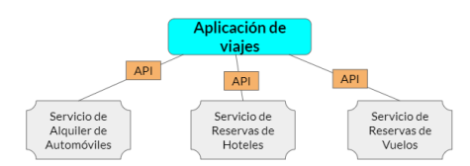

API – Aplication Programming Interface
Son “contratos” entre aplicaciones que permiten el intercambio de información usando técnicas como:
Capacidad de intercambiar datos mediante el protocolo HTTP
Representación de estructuras complejas de datos como XML o JSON
Consiste en la creación de un conjunto de servicios que permite a otras aplicaciones conectarse, comunicarse e intercambiar información con este primer programa que creo estas reglas (“APIs”)
Cuando los programas acceden a servicios proporcionados por otros, se utiliza un planteamiento llamado SOA (Arquitectura Orientada a Servicios).
Hay varios tipos de APIs como basadas en bibliotecas, clases, SO, pero nosotros nos vamos a centrar en las basadas en servicios Web, con mayor foco en las API REST.
Existen varios tipos de peticiones HTTP:
GET
POST
PUT …

Slide 40
Seguridad y Uso de APIs
Existen tres métodos de autenticación:
HTTP Basic Authentication: utilizando un usuario y contraseña que se envía de forma codificada en la cabecera de la petición HTTP. Este método es el menos seguro.
API key: cadena larga de caracteres, que se asigna a un consumidor de una API cuyo valor es único y es utilizada por parte de ese consumidor en cada una de las solicitudes a la API.
Open Authorization (OAuth) es un protocolo que permite la autorización segura de una API de modo estándar y simple, basada en el uso de un token de acceso (o access token). OAuth es un framework que permite delegar la autorización de acceso a las APIs, los tokens no contienen info sobre los usuarios.

Slide 41
APIs con Inteligencia Artificial
No todas las APIs sirven para devolver datos, algunas realizan determinadas operaciones o cálculos, incluso aplican Inteligencia Artificial.
APIs de Google Cloud:
Cloud Vision API: Detección de etiquetas, texto, contenido explícito, rostros, etc…
Cloud Video Intelligence API: Detección de etiquetas, cambios de escena, transcripción de audio a inglés, moderación de contenido
Cloud Translation API: Detección del lenguaje , traducción de texto
Cloud Natural Language API: Análisis de texto, sentimiento
Cloud Speech API: Reconocimiento automático de voz, contenido inapropiado, etc.
APIs de Microsoft Azure Cognitive Services:
Emotion API: Detección de emociones
Computer Vision API: Análisis de imágenes (Detección de contenido adulto, detección de esquemas de color), detección de texto
API de reconocimiento facial: Comparación de rostros
Video Indexer: Obtener información de vídeos (transcripción de audio, seguimiento e identificación de rostros, etc)
Translator Text API: API de traducción automática de texto
Bing Spell Check API: Detección y corrección de errores ortográficos
Text Analytics: Análisis de texto (idiomas, frase claves, opiniones…)
Linguistic Analysis: Análisis de la estructura de un texto (sintaxis, tokens,…)
Translator Speech API: API de traducción automática de texto
Bing Speech API: Conversión texto a voz y de voz a texto
Speaker Recognition API: Identificación de un hablante
API de Twitter: https://developer.twitter.com/en/docs/api-reference-index

Slide 42
Python
Sesión 5

Slide 43




APIs
import urllib.parse
import json
Definir el endpoint y utilizarlo para parametrizar correctamente la url:
Realizar la petición GET y recibir los datos en formato JSON:
Seguir con el procedimiento normal, expuesto en el punto de tratamiento de JSONs:
Otra forma de realizar la petición GET con la librería request, esta librería a diferencia de la anterior nos permite realizar POST:
Para parsear una petición con parámetros que tengan caracteres especiales como ‘ñ’, ‘á’ o ‘ ‘, usamos:

